Slide 1
Hyperoxický trénink
Jan Cacek

Slide 2
Základy vědy o HAT
Procento kyslíku ve vzduchu, ve srovnání s jinými plyny, zůstává nezávisle na nadmořské výšce relativně konstantní na 21 %
S nadmořskou výškou se mění tlak vzduchu.
Ve vyšší nadmořské výšce - nižší tlak vzduchu - molekuly kyslíku jsou dále od sebe
To znamená, že pro daný objem vzduchu je v něm ve výšce 3000 m nad mořem méně molekul kyslíku než na úrovni moře.
= výsledkem je, že když dýcháte do plic relativně fixovaný objem vzduchu a v tomto objemu vzduchu je méně molekul kyslíku, do vaší krve se dostane méně kyslíku
Ve snaze udržet stabilní příjem kyslíku - tělo reaguje zvýšením rychlosti dýchání a srdeční frekvence
Poměrně rychle také zvýšíte objem plazmy a postupem času (přibližně 3 týdny) se vaše tělo přizpůsobí životu ve vyšší nadmořské výšce tím, že produkuje více červených krvinek.

Slide 3
Princip fungování
Výkon při cvičení je podmíněn:
  O2 dodávkou do svalů kardiorespiračním systémem,
  difúzí O2 z kapilár do buněk
  využitím O2 kosterními svaly
S vyšší intenzitou cvičení, je zvýšení dodávky O2 do svalů limitováno akumulací H+ a anorganických fosfátů na nervosvalovém spojení = snižují kontraktilitu sv. buňky a vyvolávají únavu
Snížená sumlementace O2 vede k náboru vláken IIa, která jsou pro vytrvalost méně vhodné než typ Ia - náchylnější k únavě
V souladu s popsaným klesá okysličení mozkové tkáně během cvičení - spojeno s odvykáním řešit efektivně motorické úkoly

Slide 4
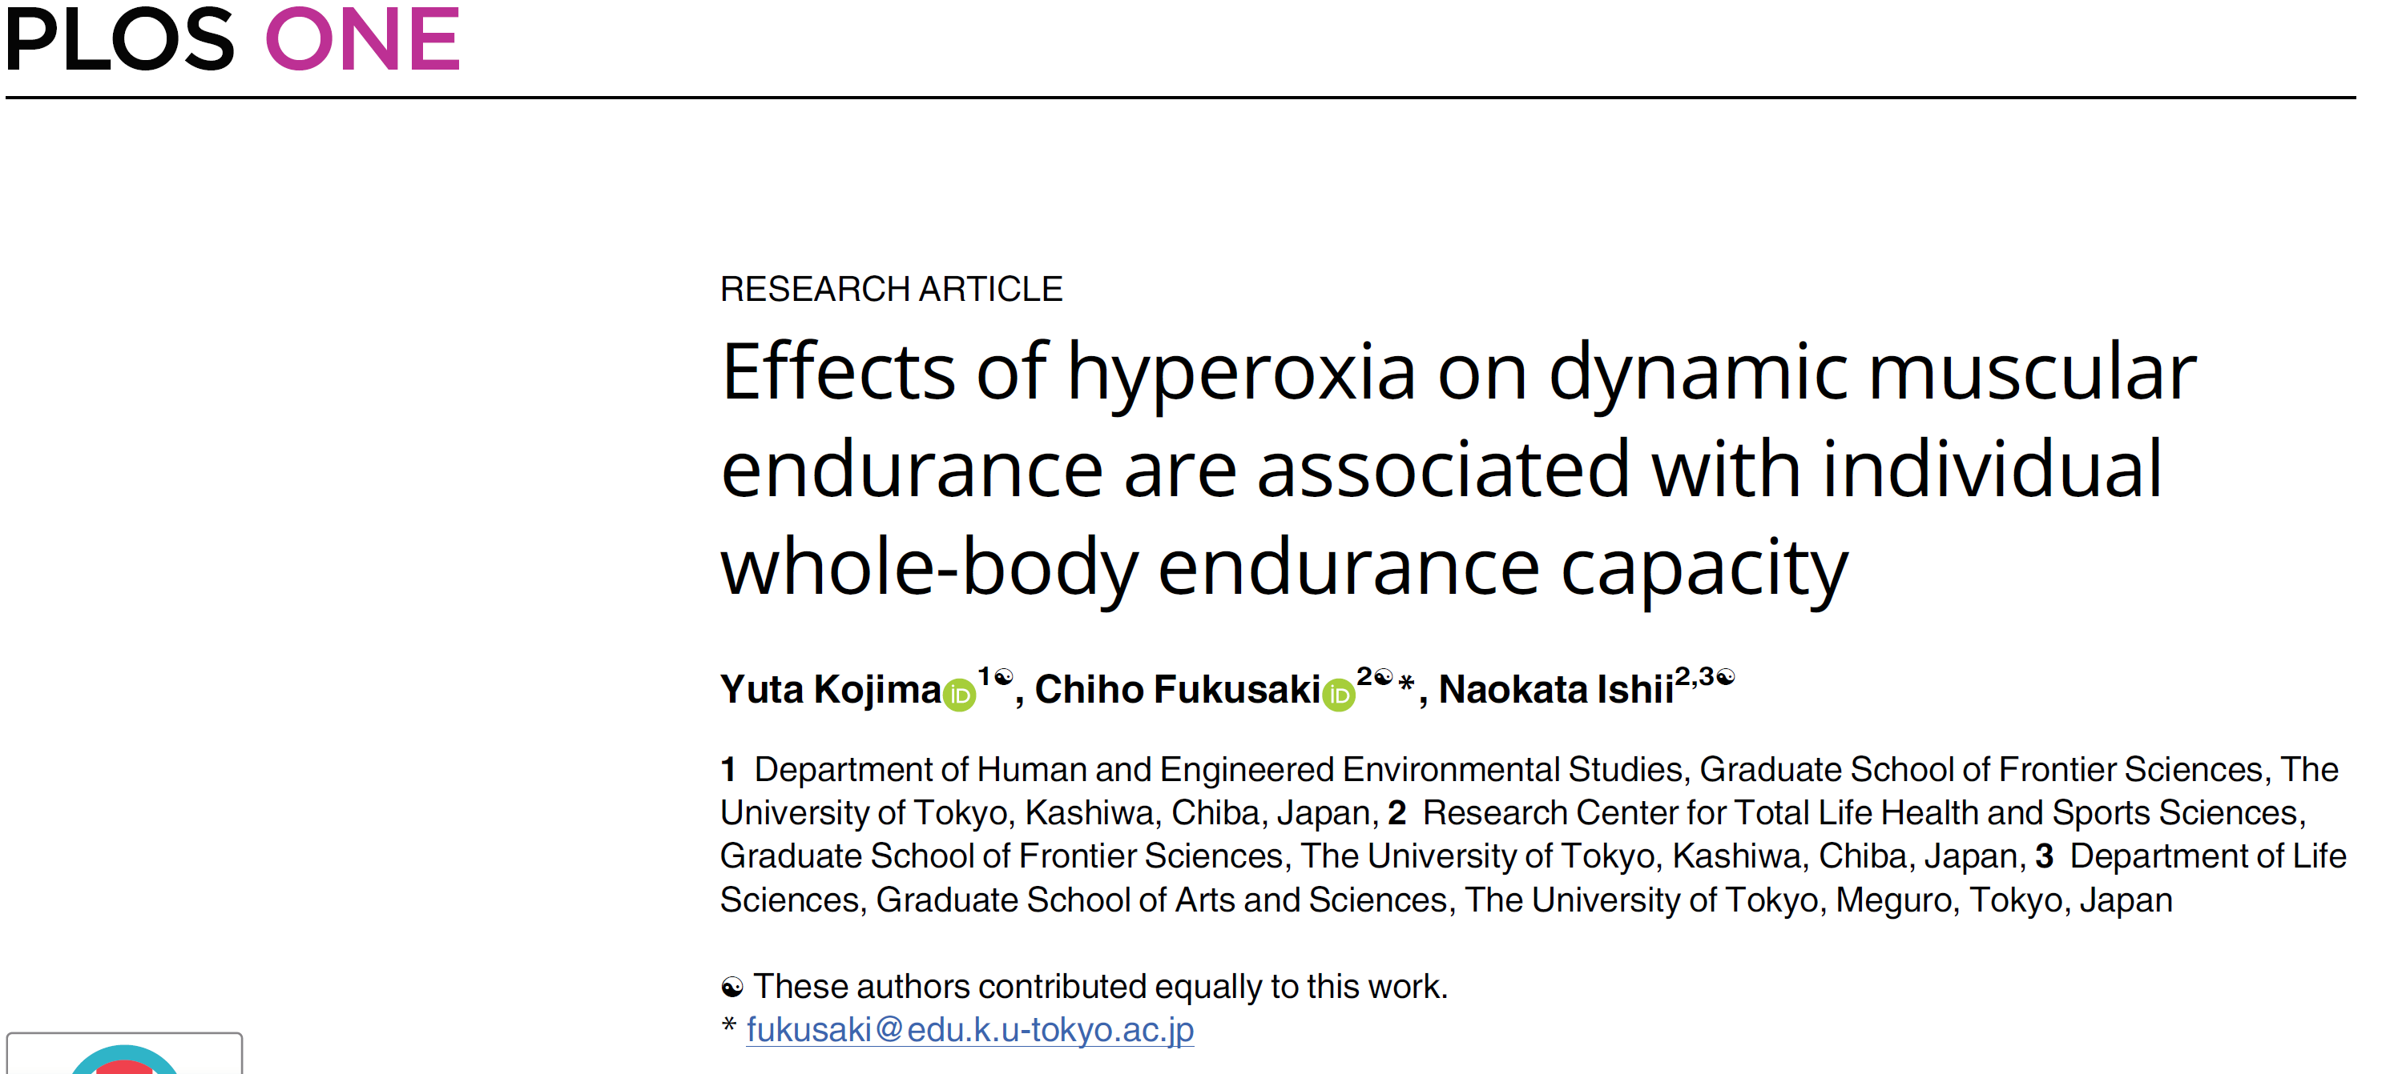
Pozitivní efekt HOT
jsou spojeny s energetickým metabolismem ve svalech a mohou pozitivně ovlivnit opakující se svalové kontrakce (SV) nízké intenzity, celotělové aerobní i anaerobní vytrvalostní výkony
základní mechanismy pozitivního efektu zahrnovaly:
  oslabenou degradaci fosfokreatinu
  sníženou glykogenolýzu ve svalech
  rychlejší resyntéza fosfokreatinu
  zvýšení VO2max za hyperoxických podmínek v normoxii
  POZOR – výsledky studií nejsou jednotné

Slide 5
Princip fungování HOT
Problém s cestováním do nadmořské výšky = schopnost sportovce trénovat se snižuje, zatímco se přizpůsobuje nadmořské výšce.
ANP klesá o přibližně 10% ve srovnání s hladinou moře v nadmořských výškách mezi 1800 – 2500 m
Ve vyšší n. výšce:
  je pomalejší zotavení, což znamená = sportovec je méně schopný zvládnout vysoké tréninkové zatížení,
  Někteří sp. mají narušený spánek - zhoršuje problém zotavení.
  Jedním z řešení, alespoň co se týká zátěže tréninku, je trénink se suplementací kyslíkem.
  Suplementace kyslíkem je v zásadě aplikace konceptu „Live High, Train Low“ pro sportovce, kteří již žijí ve výšce.
  Místo tréninku s 21% kyslíku lze parciální tlak kyslíku výrazně zvýšit.
  Funguje doplňkový trénink kyslíku? Ano
  Když sportovec trénuje s doplňkovým kyslíkem, zvyšuje se jeho výkon při dané srdeční frekvenci.
  Jsou schopni produkovat větší pracovní zátěž = vede k většímu tréninkovému stimulu
  Sportovci žijící v nadmořské výšce však čelí výzvě zotavit se z těchto tvrdých tréninků při dýchání tenčího vzduchu ve vysokých nadmořských výškách.

Slide 6
Účinky HOT
Sportovci využívají HOT při cvičení, kde je rozhodující dodávka kyslíku a vysoký výkon
účinky hyperoxie na výkon cvičení
  prokázáno zlepšení maximální absorpce kyslíku (VO2max)
  prodloužena maximální doba cvičení při vysoce intenzivním aerobním cvičení
  prokázán zvýšený maximální anaerobní výkon
  během sub-maximálního aerobního cvičení je srdeční frekvence, koncentrace laktátu v krvi a hodnocení vnímané námahy (RPE) u hyperoxiků nižší než za normoxických podmínek
  prokázány pozitivní účinky hyperoxie během celotělového aerobního a anaerobního cvičení
  prokázána lepší lokální svalová vytrvalost

Slide 7
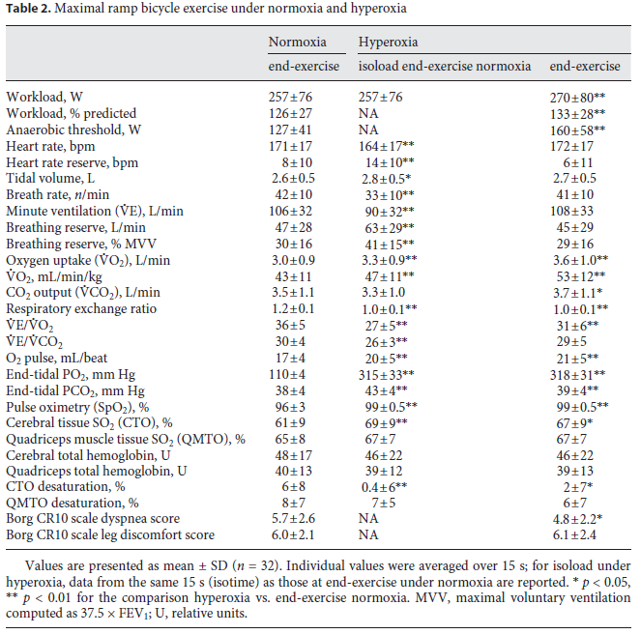
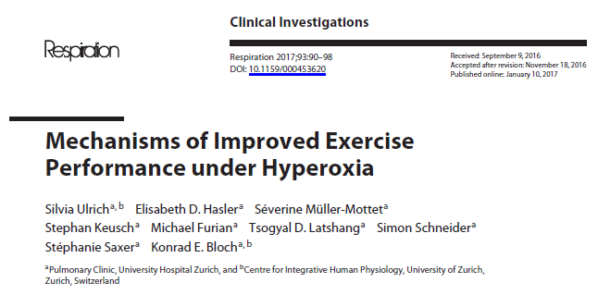

Slide 8
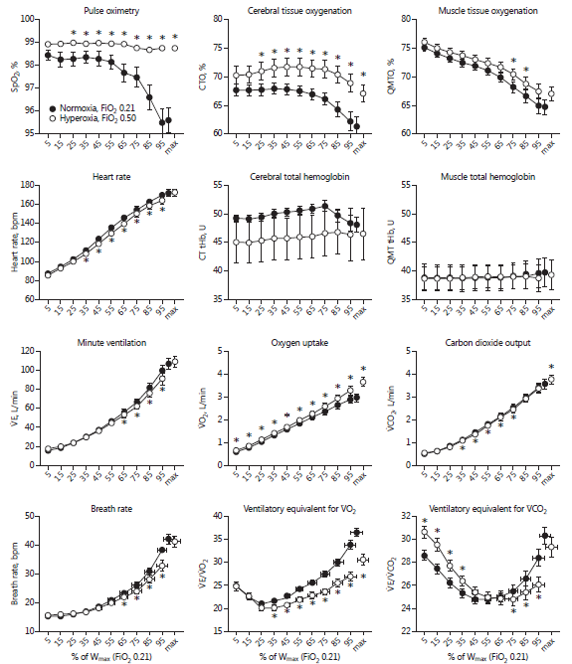
hyperoxie zlepšuje pohybový výkon během progresivní rampy i konstantního zatížení kole
zlepšení výkonu souviselo s:
  vyšší účinností výměny plicních plynů,
  sníženou ventilační prací a srdeční frekvence při shodném zatížení
  zvýšením SpO2, CTO a QMTO.
Prokázáno snížené vnímání dušnosti
Limitace cvičení souvisí s kardiopulmonálními i svalovými a centrálními mechanismy nervového systému

Slide 9
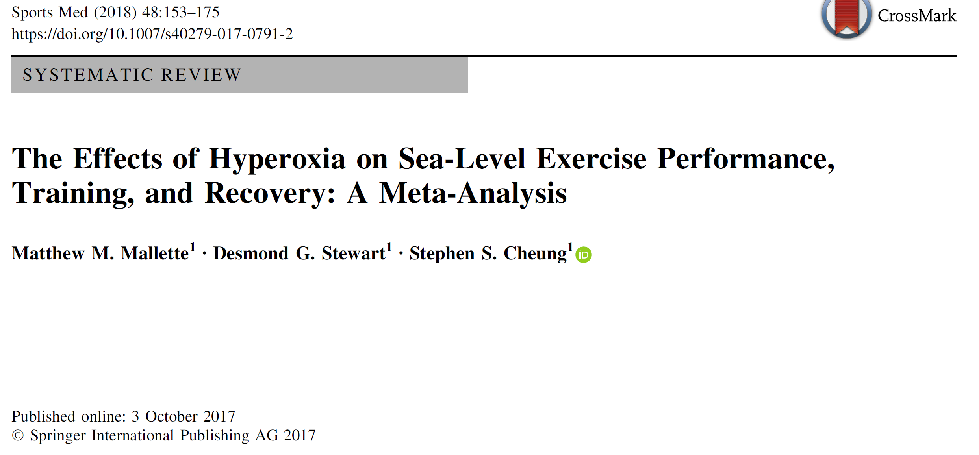
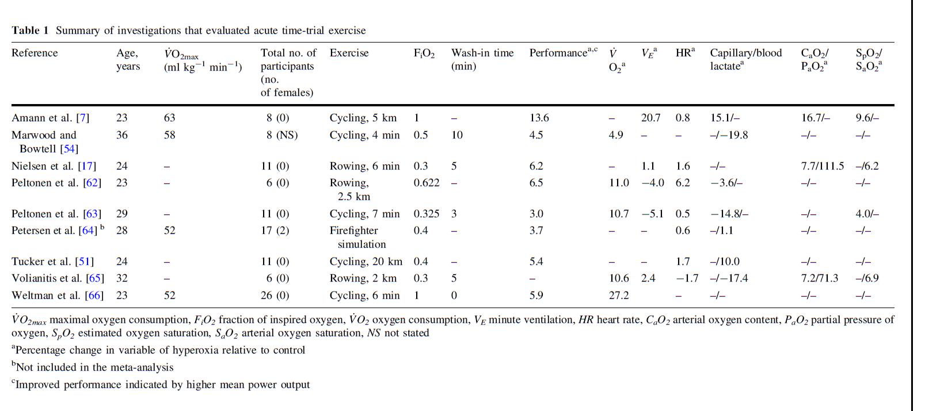

Slide 10
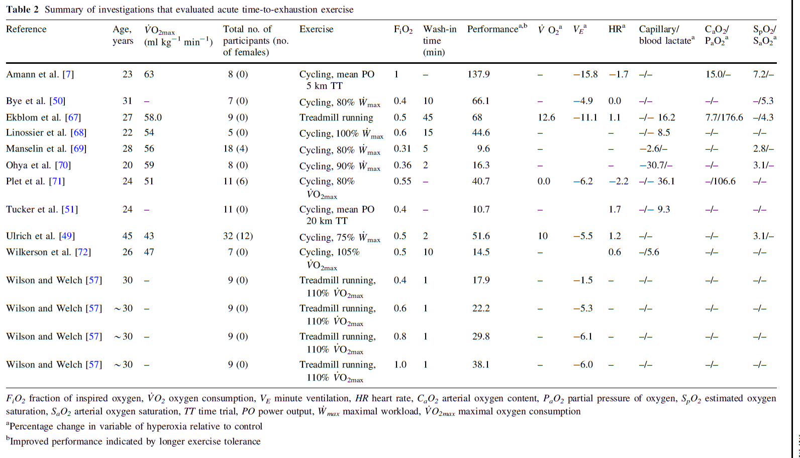

Slide 11
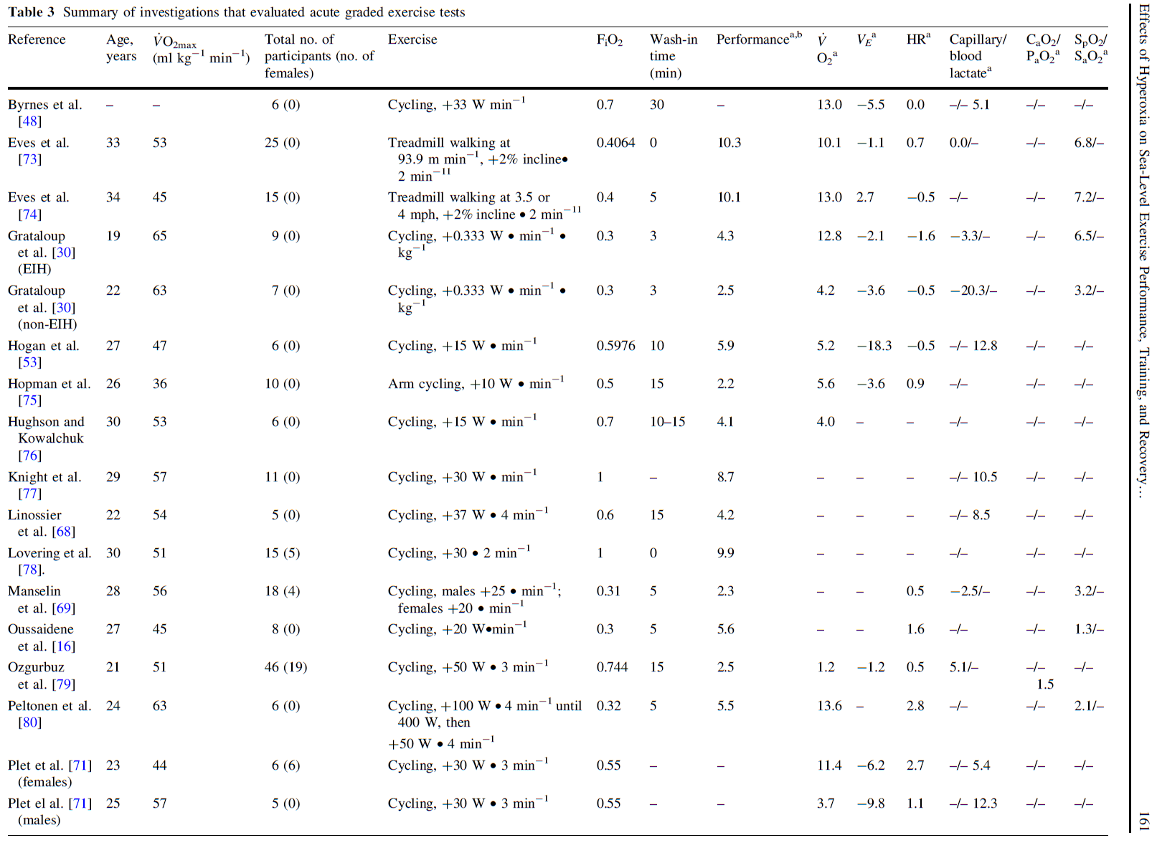

Slide 12
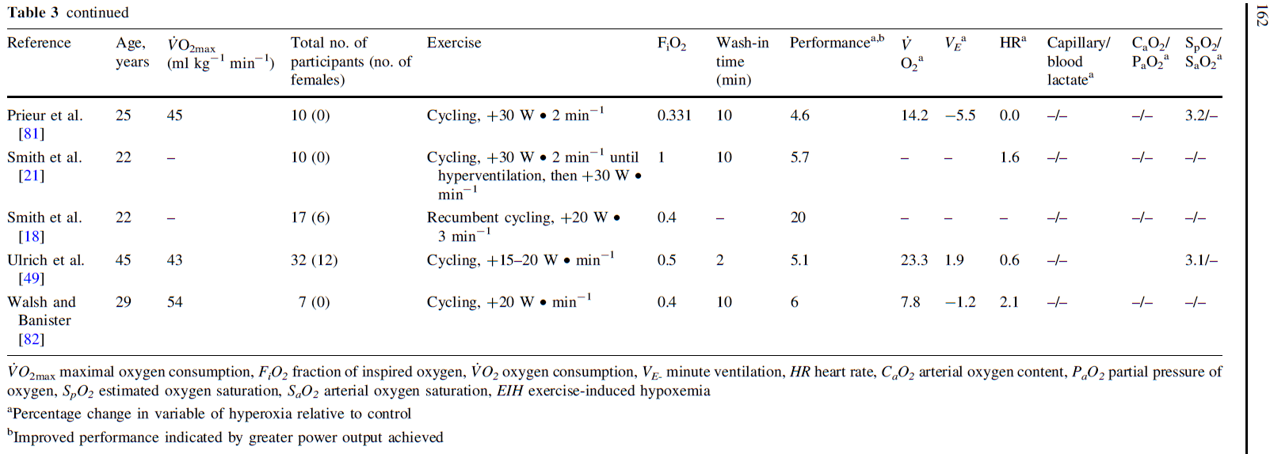

Slide 13
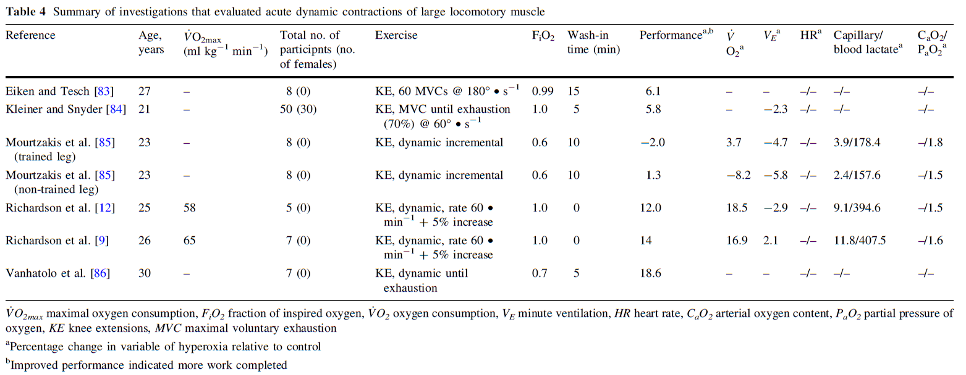

Slide 14
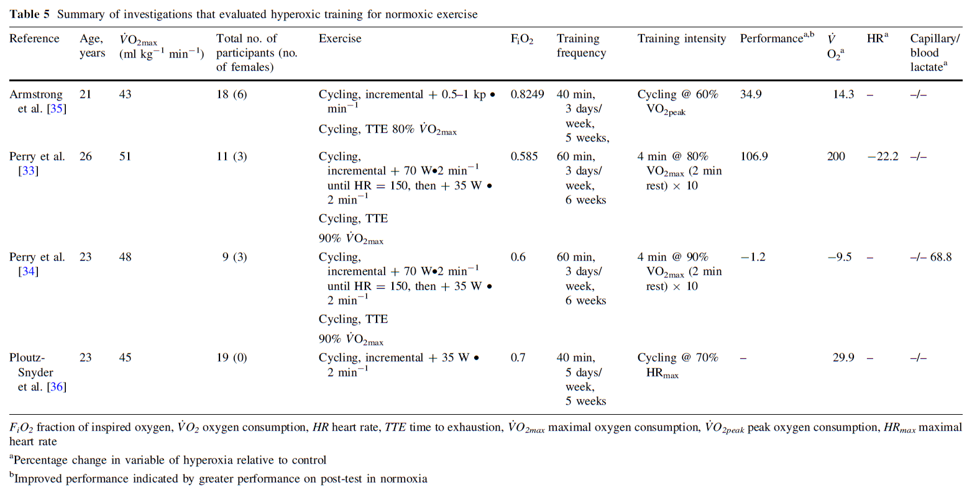

Slide 15
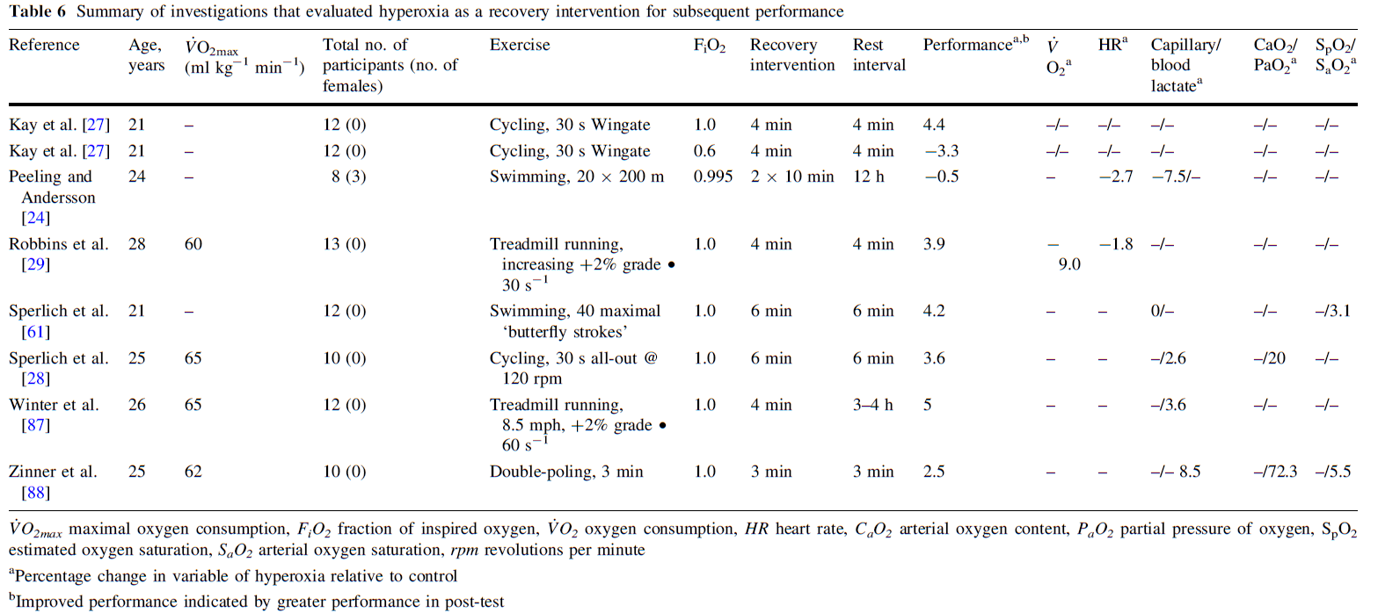

Slide 16
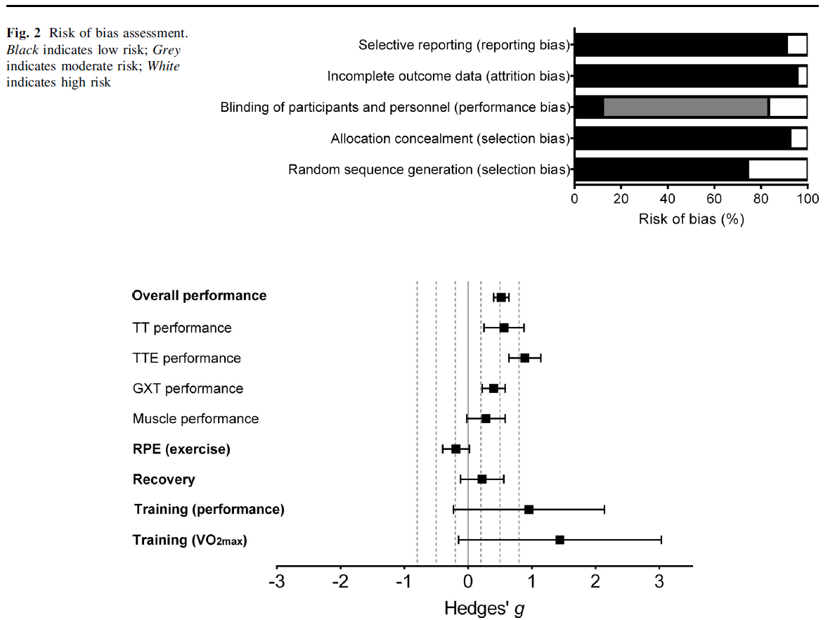

Slide 17
Nejasnosti
Frakční inspirace koncentrace kyslíku (FiO2)
(FiO2) C 0,30 je dostatečná ke zvýšení obecného výkonu
je zapotřebí více studií, aby bylo možné stanovit co nejvíce prospěšné modality tréninku a vhodné kombinace vyššího tréninkového stresu a zotavení
Dobrý zdroj pro pochopení principu FiO2
http://sestryvip.studentiguh.cz/kyslik/

Slide 18
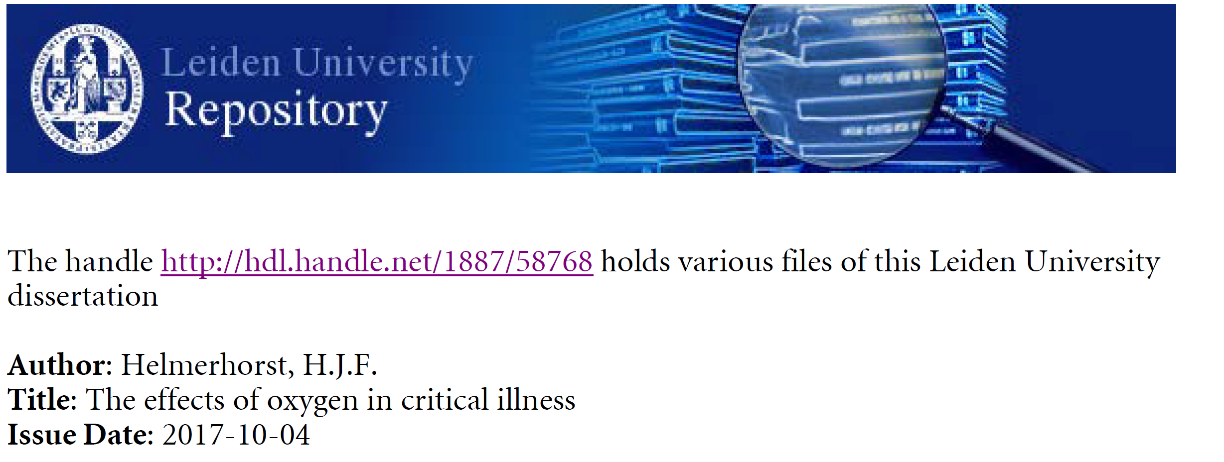
Rizika
může véstk plicnímu zánětu, otokům a poranění tkání (biotrauma)
obvykle vede suplementace kyslíkem ke zvýšeným a nadpřirozeným hladinám PaO2
arteriální hyperoxie u většiny vyvolává vazokonstrikci cévního řečiště - riziko, když je narušena perfúze orgánů
hyperoxie má silný potenciál vyvolat hemodynamické změny, poškození plic a toxicitu kyslíku volnými O2 radikály (mají důležitou roli v buněčné signalizaci a homeostáze)
  když jsou antioxidační systémy nedostatečné, hyperoxie může způsobit akumulaci kyslíkových radikálů a může iniciovat toxicitu.
škodlivé účinky na centrální nervový systém a intoxikaci plic.

